Slide 1
Системное программирование
Лекция 7
Драйверы

Slide 2
План лекции
Что такое драйверы?
Подсистема ввода/вывода
Понятие IRQL
Понятие DPC
Технология Plug and Play

Slide 3
Драйверы
Драйвер – это часть кода операционной системы, отвечающая за взаимодействие с аппаратурой. В данном контексте слово "аппаратура" имеет самый широкий смысл. Под этим словом можно подразумевать как реальные физические устройства, так и виртуальные или логические Драйвер – это программное обеспечение которое предоставляет другому программному обеспечению API для работы с аппаратными устройствами

Slide 4
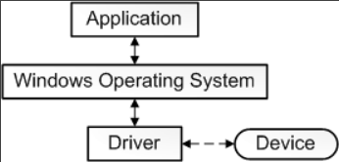
Драйверы
Например, когда приложению требуется считать данные с устройства, оно вызывает функцию, реализованную операционной системой
Затем операционная система вызывает функцию, реализованную драйвером. Драйвер, обычно разрабатываемый производителем устройства, знает, как взаимодействовать с аппаратным обеспечением устройства для получения данных
Как только драйвер получает данные, он возвращает их обратно в операционную систему, которая затем возвращает их обратно в приложение

Slide 5
Драйверы
С момента своего появления до сегодняшнего дня драйвер беспрерывно эволюционировал, и процесс этот до сих пор не закончился
Один из моментов эволюции драйвера – это эволюция концепции драйвера, как легко заменяемой части операционной системы
Как отдельный и довольно независимый модуль, драйвер сформировался не сразу. Да и сейчас многие драйверы практически неотделимы от операционной системы. Во многих случаях это приводит к необходимости переустановки системы (ОС Windows) или пересборки ее (ядра) (в UNIX-системах)

Slide 6
Драйверы
Список основных общих концепций драйверов в Windows- и UNIX-системах выглядит так:
Способ работы с драйверами как файлами
Драйвер, как легко заменяемая часть ОС
Существование режима ядра (о нем чуть позже)
Способ работы с драйверами как файлами означает, что функции, используемые при взаимодействии с файлами, практически идентичны таковым при взаимодействии с драйверами (имеется в виду лексически): open, close, read и т. д.
И напоследок стоит добавить к этому списку идентичность механизма IOCTL (Input/Output Control Code, код управления вводом/выводом) – запросов

Slide 7
Драйверы
Подсистема ввода/вывода в Windows состоит из набора компонентов исполнительной системы, которые совместно управляют устройствами и предоставляют приложениям и системе интерфейсы к этим устройствам
Подсистема ввода/вывода в Windows проектировалась как абстрактный интерфейс приложений для аппаратных (физических) и программных (виртуальных, или логических) устройств, обладающий определенными функциональными возможностями:
Унифицированные средства безопасности и именования устройств для защиты общих ресурсов
Высокопроизводительный асинхронный пакетный ввод/вывод служит для поддержки масштабируемых приложений

Slide 8
Драйверы
Специальные службы позволяют писать драйверы устройств на высокоуровневом языке и упрощают их перенос на машины с другой архитектурой
Многоуровневая модель и расширяемость обеспечивают возможность добавлять драйверы, меняющие поведение других драйверов или устройств без необходимости модификации последних
Динамические загрузка и выгрузка драйверов устройств позволяют выполнять данные процедуры по запросу, экономя системные ресурсы
Поддержка технологии Plug and Play обеспечивает обнаружение и установку драйверов для нового оборудования и выделение им нужных аппаратных ресурсов, давая приложениям возможность находить и задействовать интерфейсы устройств
Подсистема управления электропитанием позволяет системе или отдельным устройствам переходить в состояния с низким энергопотреблением

Slide 9
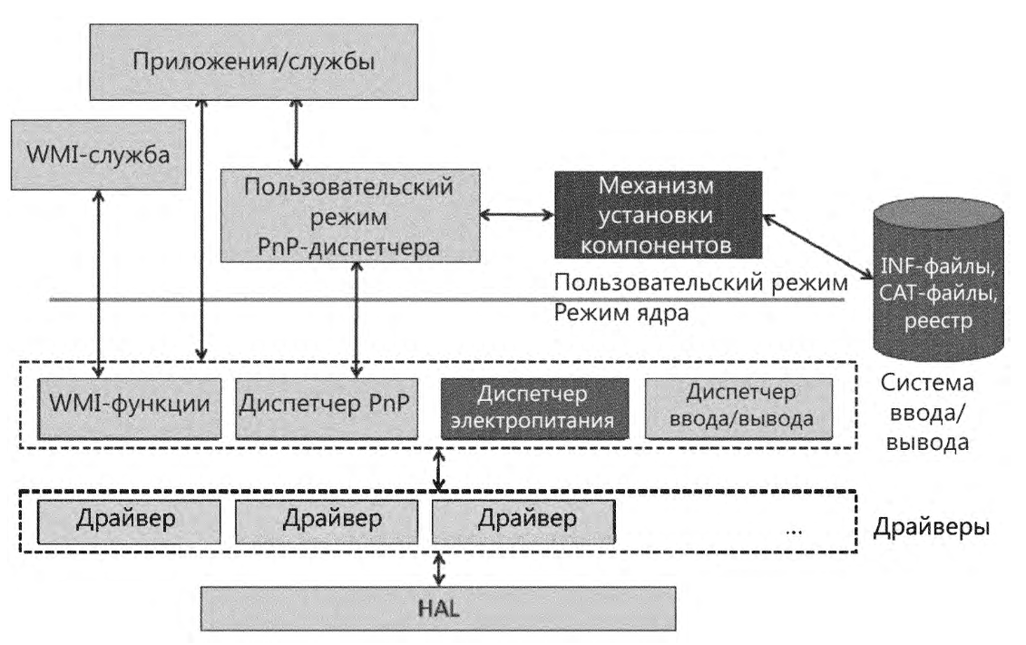
Драйверы
Для реализации этой функциональности в подсистеме ввода/вывода Windows предусмотрен ряд компонентов исполнительной подсистемы и драйверов устройств

Slide 10
Драйверы
Центральное место в подсистеме ввод/вывода занимает диспетчер ввода/вывода; он соединяет приложения и системные компоненты с виртуальными, логическими и физическими устройствами, создаёт поддерживающую драйверы устройств инфраструктуру
Драйвер устройства, как правило, предоставляет интерфейс ввода/вывода к конкретному типу устройства. Он представляет собой программный модуль, интерпретирующий высокоуровневые команды (такие, как команды чтения или записи) и выполняющий низкоуровневые команды, связанные с устройством, например запись в регистр управления
Драйверы устройств принимают от диспетчера ввода/вывода команды, предназначенные для управляемых ими устройств, и уведомляют диспетчер о выполнении этих команд. Данный диспетчер часто используется драйверами устройств для пересылки команд ввода/вывода другим драйверам, задействованным в реализации интерфейса того же устройства и участвующим в управлении им

Slide 11
Драйверы
PnP-диспетчер работает совместно с диспетчером ввода/вывода и такой разновидностью драйверов устройств, как драйвер шины
Он управляет выделением аппаратных ресурсов, а также распознает устройства и реагирует на их подключение или отключение. Именно PnP-диспетчер и драйверы шин обеспечивают загрузку соответствующего драйвера при обнаружении нового устройства
Если нужный драйвер устройства отсутствует, компоненты исполнительной системы, отвечающие за поддержку технологии PnP, вызывают сервисные функции установки устройств PnP-диспетчера в пользовательском режиме
Диспетчер электропитания также тесно связан с диспетчером ввода/вывода и PnP-диспетчером. Он управляет переходами в различные состояния энергопотребления как самой системы, так и отдельных драйверов устройств

Slide 12
Драйверы
Реестр представляет собой базу данных с описанием основных подключенных к подсистеме устройств, а также параметров инициализации драйверов и конфигурации
INF-файлы, которые можно узнать по расширению .inf, управляют установкой драйверов. Они связывают аппаратные устройства с драйверами, управляющими этими устройствами. Содержимое такого файла состоит из инструкций (напоминающих инструкции языков сценариев), которые описывают собственно устройство, исходное и целевое положение файлов драйвера, вносимые в реестр при установке драйвера изменения и сведения о зависимостях драйвера. Удостоверяющие файлы драйверов цифровые подписи, проверенные лабораторией WHQL (Microsoft Windows Hardware Quality Lab), хранятся в файлах с расширением .cat. Цифровые подписи также применяются для предотвращения взлома драйвера или его INF-файла.

Slide 13
Драйверы
Уровень аппаратных абстракций (Hardware Abstraction Layer, HAL) изолирует драйверы от специфических особенностей конкретных процессоров и контроллеров прерываний, поддерживая прикладные программные интерфейсы, скрывающие межплатформенные различия. В сущности, HAL является драйвером шины для устройств на материнской плате компьютера, которые не управляются другими драйверами

Slide 14
Драйверы
Центральным элементом подсистемы ввода/вывода является диспетчер ввода/вывода (I/O manager), задающий инфраструктуру (или модель) для доставки драйверам устройств запросов на ввод и вывод. Данная подсистема имеет пакетное управление. Большинство запросов представлены именно пакетами запросов на ввод/вывод (I/O Request Packets, IRP), передаваемыми от одного компонента системы к другому
Подобное проектное решение позволяет отдельному программному потоку приложения одновременно управлять целым набором запросов на ввод и вывод. Такая структура данных, как IRP-пакет, содержит информацию, полностью описывающую запрос на ввод и вывод

Slide 15
Драйверы
Диспетчер ввода/вывода представляет операции ввода и ввода в памяти в виде IRP-пакетов. Указатель на IRP передается нужному драйверу, а после завершения операции пакет удаляется. Драйвер, получивший IRP, выполняет указанную в пакете операцию и возвращает пакет диспетчеру ввода/вывода, либо сигнализируя о завершении операции, либо с целью передачи пакета другому драйверу для дальнейшей обработки
В дополнение к созданию и уничтожению IRP-пакетов диспетчер ввода/вывода предоставляет различным драйверам общий код, который они используют при обработке ввода/вывода

Slide 16
Драйверы
В операционной системе Windows программные потоки выполняют операции ввода/вывода с виртуальными файлами. Термин «виртуальный файл» относится к любому источнику или приемнику запроса на ввод/вывод, который рассматривается как файл (это может быть устройство, файл, папка, канал или почтовая ячейка)
Операционная система абстрагирует все запросы ввода/вывода как операции с виртуальными файлами, так как диспетчер ввода/вывода ни с чем другим работать не умеет. При этом за преобразование файловых команд (открытие, закрытие, чтение, запись) в команды для конкретного устройства отвечает драйвер

Slide 17
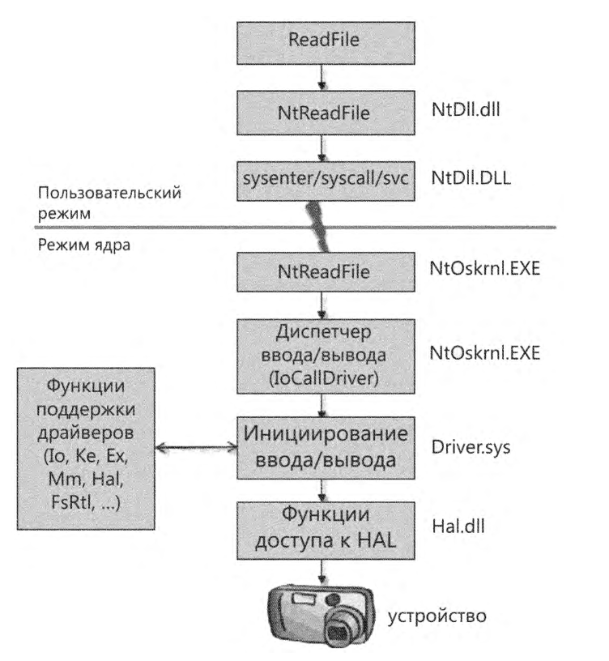
Драйверы

Slide 18
Драйверы
Прежде чем двигаться дальше, необходимо упомянуть о разнице в разработке программ в режиме пользователя и ядра:
Необработанные исключения – в режиме пользователя «уронят» процесс, в режиме ядра – систему!
Завершение работы – в режиме пользователя все приватные ресурсы процесса будут освобождены автоматически, в режиме ядра – если драйвер выгружен без очистки выделенных ресурсов, то утечка ресурсов устраняется только при следующем перезапуске системы!
Возвращаемые значения – в режиме пользователя коды (значения) ошибок возвращаемые функциями часто игнорируются, в режиме ядра – это практически недопустимо!

Slide 19
Драйверы
Прежде чем двигаться дальше, необходимо упомянуть о разнице в разработке программ в режиме пользователя и ядра:
Уровни запросов прерываний – в режиме пользователя значение всегда равно 0, в режиме ядра – может быть разным, что требует знать уровень в котором работает соответствующая функция!
Плохо написанный код - в режиме пользователя эффект от такого кода обычно не выходит за рамки процесса, в режиме ядра – эффект распространяется на всю систему!
Тестирование и отладка – в режиме пользователя производится на устройстве разработчика, в режиме ядра – для этого требуется отдельное устройство!

Slide 20
Драйверы
Прежде чем двигаться дальше, необходимо упомянуть о разнице в разработке программ в режиме пользователя и ядра:
Использование библиотек – в режиме пользователя доступны практически все библиотеки C/C++, в режиме ядра – большинство стандартных библиотек недоступны!
Обработка исключений – в режиме пользователя доступны исключения C++ и SEH, в режиме ядра – только SEH!
Использование С++ - в режиме пользователя доступна полная среда выполнения C++, в режиме ядра – нету среды выполнения C++

Slide 21
Драйверы
Дальше, необходимо рассмотреть две очень важные концепции ядра Windows, которые играют важную роль в системе ввода/вывода: уровни запросов прерываний, или IRQL (Interrupt Request Level), и отложенные вызовы процедур, или DPC (Deferred Procedures Calls)
Термин «IRQL» имеет два разных значения, которые сходятся в некоторых ситуациях:
IRQL – приоритет, назначаемый источнику прерываний от физического устройства. Число задается HAL (при содействии контроллера прерываний, к которому подключаются устройства, требующие обслуживания прерываний)
У каждого центрального процессора имеется собственный уровень IRQL

Slide 22
Драйверы
Фундаментальное правило IRQL гласит, что код с более низким IRQL не может вмешиваться в работу кода с более высоким IRQL, и наоборот – код с более высоким IRQL не может вытеснять код, работающий с более низким IRQL
Обычно уровень IRQL процессора равен 0. Это означает, что в системе не происходит «ничего особенного», а планировщик ядра, который планирует потоки на основании приоритетов. В пользовательском режиме значение IRQL может быть равно только 0. Повысить IRQL из пользовательского режима невозможно. (Поэтому в документации пользовательского режима концепция IRQL вообще не упоминается.)

Slide 23
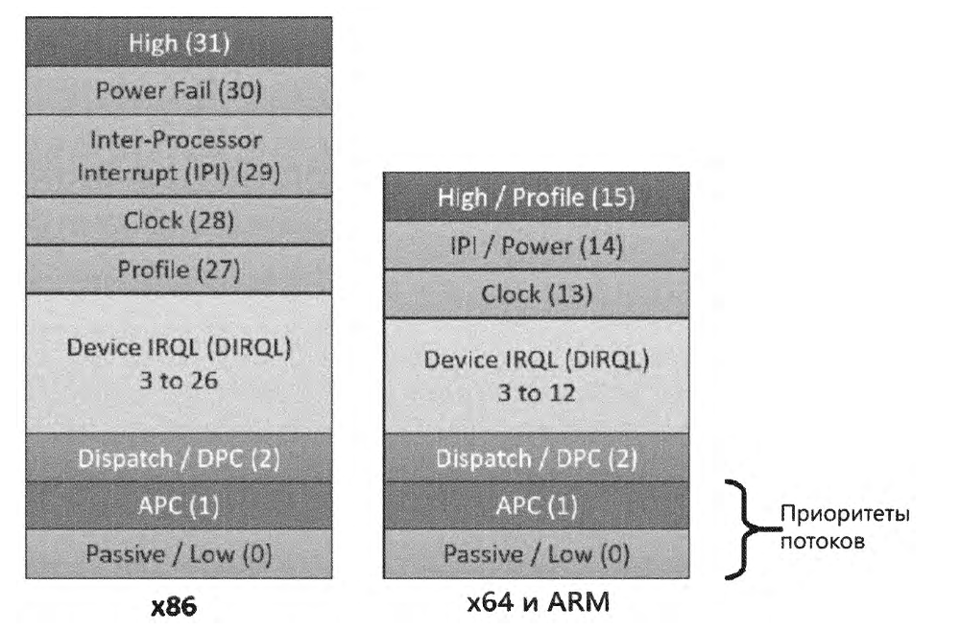
Драйверы

Slide 24
Драйверы
Самые важные уровни IRQL в контексте ввода/вывода:
Passive (0). Определяется макросом PASSIVE_LEVEL в заголовочном файле WDK wdm.h. Это нормальный уровень IRQL, при котором планировщик ядра работает нормально
Dispatch/DPC (2) (DISPATCH_LEVEL). Уровень IRQL, на котором работает планировщик ядра. Это означает, что если поток поднимает текущий уровень IRQL до 2 (или выше), поток фактически получает бесконечный квант и не может быть вытеснен другим потоком. По сути, планировщик не может активизироваться на текущем процессоре, пока уровень IRQL не упадет ниже 2
Device IRQL (3-26 на х86; 3-12 на х64 и ARM) (DIRQL). Эти уровни закрепляются за аппаратными преобразованиями. При поступлении прерывания диспетчер вызывает соответствующую функцию обслуживания прерывания (ISR, Interrupt Service Routine) и повышает ее уровень IRQL до уровня соответствующего прерывания

Slide 25
Драйверы
Отложенный вызов процедуры, или DPC (Deferred Procedure Call), – объект, инкапсулирующий вызов функции на уровне IRQL DPC_LEVEL (2). Объекты DPC существуют прежде всего для выполнения действий после прерывания, так как выполнение на уровне DIRQL маскирует (а следовательно, задерживает) другие прерывания, ожидающие обработки
Термин «отложенный» в названии означает, что DPC не выполняется немедленно – да и не может, потому что текущий уровень IRQL выше 2. Но когда ISR вернет управление, при отсутствии ожидающих обработки прерываний уровень IRQL процессора падает до 2, и он выполняет накопившиеся вызовы

Slide 26
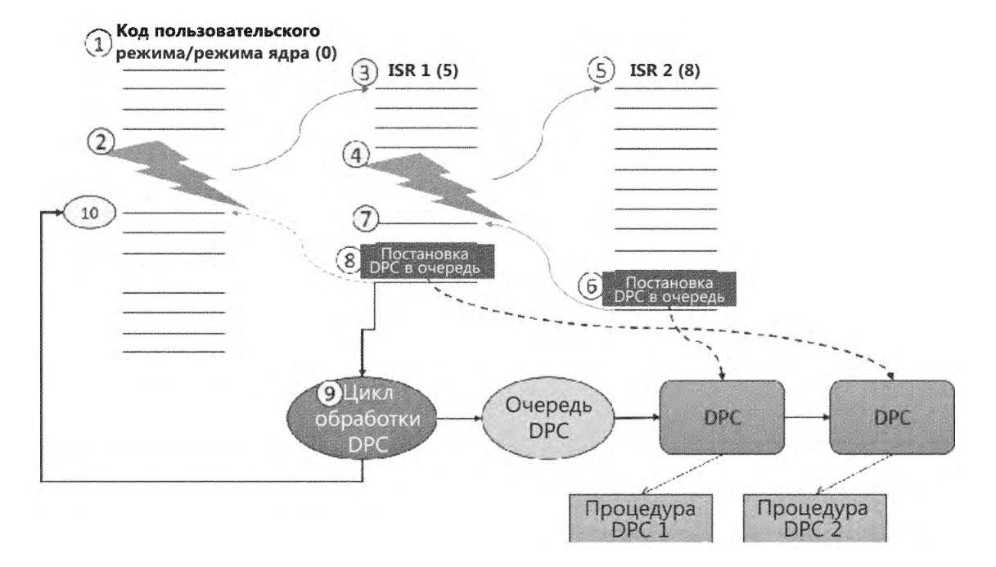
Драйверы

Slide 27
Драйверы
Краткая сводка последовательности событий:
Некий код пользовательского режима или режима ядра выполняется тогда, когда процессор находится на уровне 0 (на этом уровне проходит большая часть времени)
Поступает аппаратное прерывание на уровне IRQL 5. Так как 5 больше 0 (текущий уровень IRQL) состояние процессора сохраняется, IRQL повышает до 5, и вызывается обработчик ISR, связанный с прерыванием
Обратите внимание: переключение контекста при этом не происходит; работает тот же поток, который теперь выполняет код ISR. (Если поток находился в пользовательском режиме, он переключается в режим ядра при поступлении прерывания

Slide 28
Драйверы
Краткая сводка последовательности событий:
ISR 1 начинает выполняться, когда процессор работает на уровне IRQL 5. На этот момент любые прерывания с IRQL 5 и ниже вмешиваться в обработку не могут
Предположим, поступает новое прерывание с IRQL 8. Предположим, система решает, что оно должно быть обработано тем же процессором. Так как 8>5, выполнение снова прерывается, состояние процессора сохраняется, IRQL повышается до 8, и процессор переходит к ISR 2. Заметьте также, что выполнение происходит в том же потоке. Никакое переключение контекста при этом невозможно, потому что планировщик потоков не может активизироваться при IRQL уровня 2 и выше

Slide 29
Драйверы
Краткая сводка последовательности событий:
Выполняется обработчик ISR 2. До его завершения ISR 2 хотелось бы выполнить дополнительную обработку на более низком уровне IRQL, чтобы прерывания с IRQL менее 8 тоже могли быть обработаны
Напоследок ISR 2 вставляет правильно инициализированный объект DPC со ссылкой на функцию драйвера, которая выполняет всю последующую обработку после закрытия прерывания, вызовом функции KelnsertQueueDpc. Затем ISR возвращает управление, и восстанавливается состояние процессора, сохраненное перед входом в ISR 2

Slide 30
Драйверы
Краткая сводка последовательности событий:
На этой стадии IRQL падает до предыдущего уровня (5), и процессор продолжает выполнение обработчика ISR 1, прерванного ранее
Непосредственно перед завершением ISR 1 ставит в очередь собственный объект DPC для выполнения своей последующей обработки. Объекты DPC ставятся в очередь DPC. ISR 1 возвращает управление, восстанавливая состояние процессора, сохраненное перед началом выполнения ISR 1

Slide 31
Драйверы
Краткая сводка последовательности событий:
В этот момент уровень IRQL должен был бы упасть до старого нулевого значения, чтобы начать обработку прерываний. Но ядро замечает наличие необработанных DPC, поэтому IRQL уменьшается до уровня 2 (DPC_LEVEL), и запускается цикл обработки DPC, который перебирает накопленные DPC и последовательно вызывает каждую процедуру DPC. Когда очередь DPC опустеет, обработка DPC завершается

Slide 32
Драйверы
Краткая сводка последовательности событий:
Наконец, IRQL уменьшается до 0, состояние процессора снова восстанавливается, и возобновляется выполнение изначально прерванного исходного кода пользовательского режима или режима ядра. И снова следует напомнить, что вся описанная обработка происходит в одном потоке. Этот факт подразумевает, что ISR и процедуры DPC не должны зависеть от конкретного потока (а следовательно, части конкретного процесса) для выполнения своего кода. Поток может быть любым.

Slide 33
Драйверы
Теперь рассмотрим классификацию типов драйверов (довольно условную) для ОС Windows NT:
драйверы пользовательского режима (User-Mode Drivers):
Драйверы, являющиеся компонентами среды UMDF
Драйверы принтеров подсистемы Windows
драйверы режима ядра (Kernel-Mode Drivers):
Драйверы файловой системы (File system drivers) – принимают запросы к файлам на ввод/вывод и на их основе выдают более конкретные запросы к драйверам запоминающих или сетевых устройств
Драйверы PnP (Plug and Play drivers) – работают с оборудованием и объеди няются с диспетчером электропитания и PnP -диспетчером. В эту категорию входят драйверы запоминающих устройств, видеоадаптеров, устройств ввода и сетевых адаптеров
Драйверы без поддержки Plug and Play (Non-Plug and Play drivers) включают в себя также расширения ядра и делают систему более функциональной. Как правило, они не интегрированы с PnP-диспетчером или с диспетчером электропитания, так как не связаны с физическими аппаратными устройствами. К этой категории относятся драйверы протоколов и сетевого API

Slide 34
Драйверы
WDM-драйверы являются драйверами устройств, соответствующими модели WDM (Windows Driver Model). WDM поддерживает управление электропитанием, технологию Plug and Play и инструментарий управления Windows. Драйверы данной категории делятся на три типа:
Драйверы шины (bus drivers) – управляют логической или физической шиной
Функциональные драйверы (function drivers) управляют устройствами конкретного типа
Фильтрующие драйверы (filter drivers) могут располагаться как выше, так и ниже функционального и шинного драйверов. Они дополняют или меняют поведение устройства или другого драйвера.

Slide 35
Драйверы
Стоит отметить, что драйверы бывают одно- и многоуровневыми
Если драйвер является многоуровневым, то обработка запросов ввода/вывода распределяется между несколькими драйверами, каждый из которых выполняет свою часть работы. Между этими драйверами можно «поставить» любое количество фильтр-драйверов (filter-drivers)
Также необходимо запомнить два термина – вышестоящие (higher-level) и нижестоящие (lower-level) драйверы. При обработке запроса данные идут от вышестоящих драйверов к нижестоящим, а при возврате результатов – наоборот
Ну и, понятно, одноуровневый (monolithic) драйвер просто является противоположностью многоуровневому

Slide 36
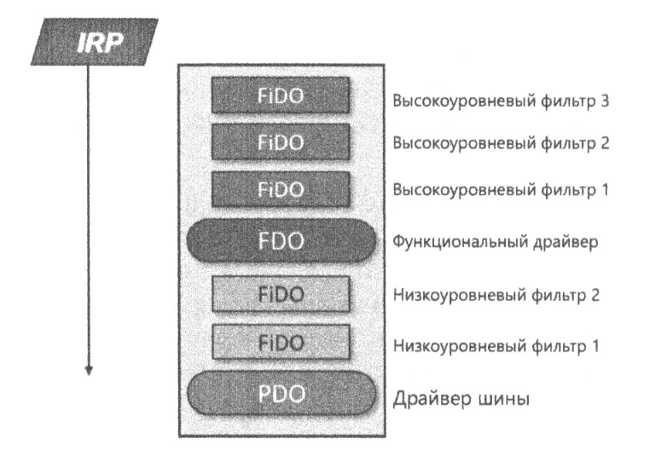
Драйверы
Такая многоуровневая архитектура приводит к появлению такого понятия как стек драйверов – по сути это набор драйверов которые необходимо вызывать для получения конечного результата

Slide 37
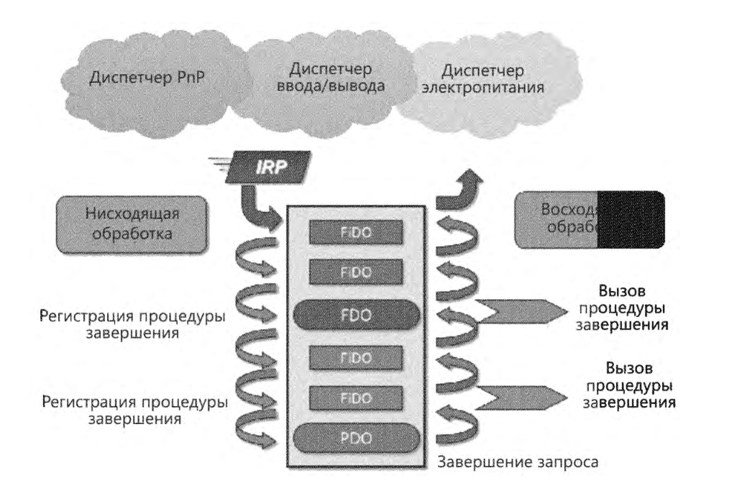
Драйверы
Такая многоуровневая архитектура приводит к появлению такого понятия как стек драйверов – по сути это набор драйверов которые необходимо вызывать для получения конечного результата

Slide 38
Драйверы
Что касается многоуровневых драйверов, то кроме WDM-драйверов шины, функциональных и фильтрующих драйверов, поддержка аппаратного обеспечения может обеспечиваться еще и другими компонентами:
Драйверы классов (class drivers) – отвечают за обработку ввода/вывода для устройств конкретного класса, таких как жесткий диск, клавиатура или компакт-диск
Драйверы мини-классов (miniclass drivers) – реализуют обработку ввода/вывода, заданную производителем для определенного класса устройств (по сути данные драйверы не являются полноценными драйверами устройств, а просто DLL уровня ядра с некоторым API)
Драйверы портов (port drivers) – обрабатывают запросы на ввод и вывод в соответствии с типом порта ввода/вывода, например SATA (Они реализуются как библиотеки функций режима ядра, а не как драйверы устройств)
Драйверы мини-портов (miniport drivers) – преобразуют обобщенный запрос ввода/вывода о типе порта в запрос о типе адаптера. По сути, они являются истинными драйверами устройств и импортируют функции, предоставляемые драйвером порта

Slide 39
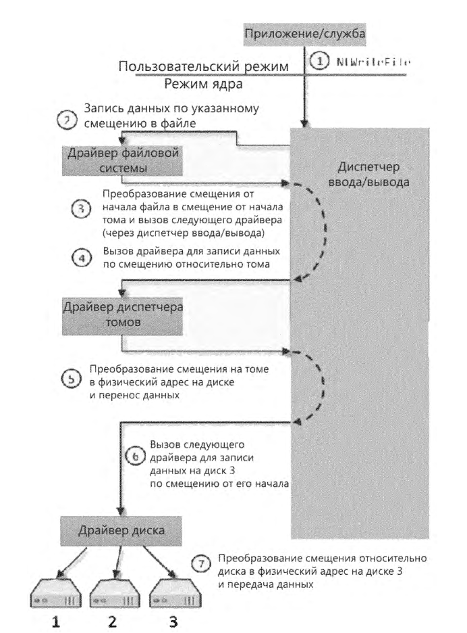
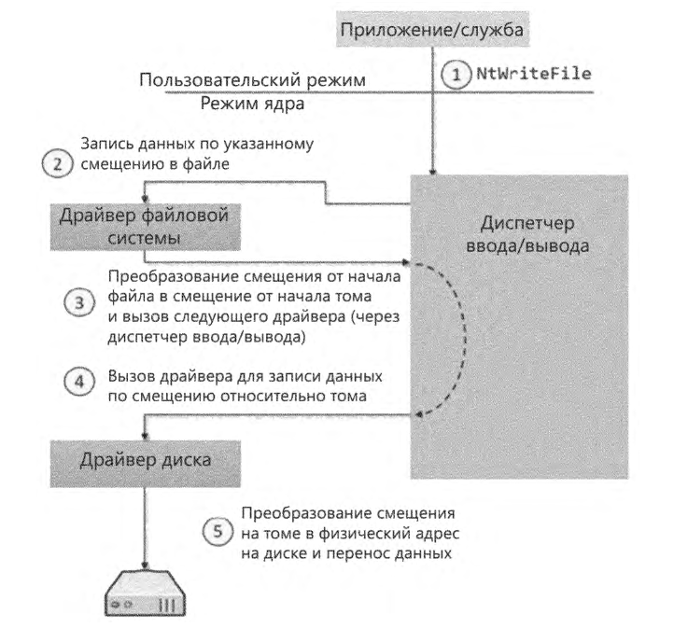
Драйверы

Slide 40
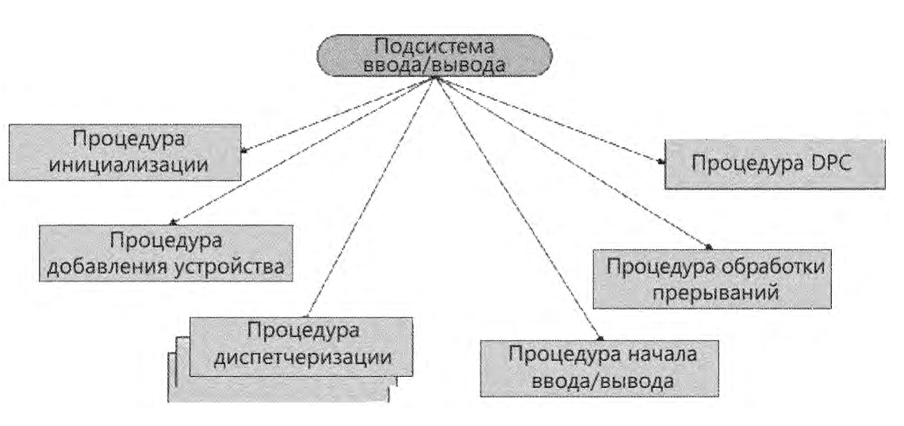
Драйверы
Запуском драйверов устройств занимается подсистема ввода/вывода. Драйверы состоят из набора процедур, вызываемых для обработки различных этапов запроса на ввод или вывод

Slide 41
Драйверы
Процедура инициализации. При загрузке драйвера в операционную систему диспетчер ввода/вывода выполняет процедуру инициализации, заданную для точки входа драйвера GSDriverEntry средствами WDK. Точка входа включает режим защиты компилятора от ошибок переполнения стека (называемых cookie), а затем вызывает процедуру DriverEntry, которую и должен реализовать разработчик драйвера. Именно она регистрирует остальные процедуры драйвера в диспетчере ввода/вывода и при необходимости выполняет всю глобальную инициализацию драйвера

Slide 42
Драйверы
Процедура добавления устройства. Драйверы PnP-устройств реализуют процедуру добавления устройства. PnP-диспетчер при обнаружении устройства, за которое отвечает конкретный драйвер, посылает этому драйверу уведомление. В рамках данной процедуры драйвер, как правило, создает объект, представляющий устройство
Процедуры диспетчеризации. Основные точки входа для драйвера устройства: открытие, закрытие, чтение, запись, операции РnР и т. д. Диспетчер ввода/вывода, вызванный для выполнения запроса на ввод или вывод, генерирует IRP-пакет и через одну из процедур диспетчеризации вызывает драйвер

Slide 43
Драйверы
Процедура начала ввода/вывода. Драйвер использует процедуру начала ввода/вывода, чтобы инициировать передачу данных на устройство или с него. Эта процедура определена только в драйверах, ставящих входящие запросы на ввод/вывод в очередь через диспетчер ввода/вывода
Последний сериализует IRP-пакеты для драйвера, убеждаясь, что драйвер обрабатывает за один раз только один пакет
Драйверы умеют обрабатывать несколько пакетов одновременно, но для устройств, которые не в состоянии обеспечить параллельную работу с набором запросов на ввод и вывод, требуется сериализация

Slide 44
Драйверы
Процедура обработки прерываний. Когда устройство приостанавливает свою работу, диспетчер прерываний ядра передает управление процедуре обработки прерываний (Interrupt Service Routine, ISR). В модели ввода/вывода Windows процедуры обработки прерываний работают на уровне запросов прерываний устройств (Device Interrupt Request Level, DIRQL), поэтому они выполняют минимум действий во избежание блокировки прерываний более низкого уровня
Обычно ISR-процедура ставится в очередь отложенного вызова процедур (DPC) для выполнения на более низком IRQL-уровне (на уровне DPC/dispatch). (Процедуры обработки прерываний поддерживаются только на устройствах, управляемых прерываниями, например, в драйвере файловой системы они не поддерживаются.)

Slide 45
Драйверы
Процедура DPC. Основную часть обработки прерывания, оставшейся после ISR-процедуры, выполняет процедура DPC. Она работает на уровне IRQL 2, что можно считать своего рода компромиссом между высоким уровнем DIRQL и низким уровнем Passive (0). Типичная DPC -процедура инициирует завершение одной операции ввода/вывода и начало следующей такой операции из очереди рассматриваемого устройства

Slide 46
Драйверы
Многие драйверы устройств обладают дополнительными процедурами:
Процедуры завершения ввода/вывода
Процедуры отмены ввода/вывода
Процедуры быстрой диспетчеризации
Процедура выгрузки
Процедура уведомления о завершении работы системы
Процедуры регистрации ошибок

Slide 47
Драйверы
При открытии программным потоком дескриптора файлового объекта диспетчер ввода/вывода должен определить по имени этого объекта, к какому драйверу следует обратиться для обработки запроса. Более того, диспетчер ввода/вывода должен быть в состоянии найти данную информацию, когда программный поток в следующий раз воспользуется тем же самым дескриптором. Это достигается с помощью следующих объектов:
Объект драйвера
Объект устройства

Slide 48
Драйверы
Объект драйвера представляет отдельный драйвер в системе (структура DRIVER_OBJECT). Именно он дает диспетчеру ввода/вывода адрес процедур диспетчеризации (точек входа) всех драйверов
Объект устройства представляет физическое или логическое устройство в системе и описывает его характеристики (структура DEVICE_OBJECT) – например, границы выравнивания буферов и адреса очередей входящих IRP-пакетов. Именно он является точкой назначения для всех операций ввода/вывода, так как именно с ним взаимодействует дескриптор

Slide 49
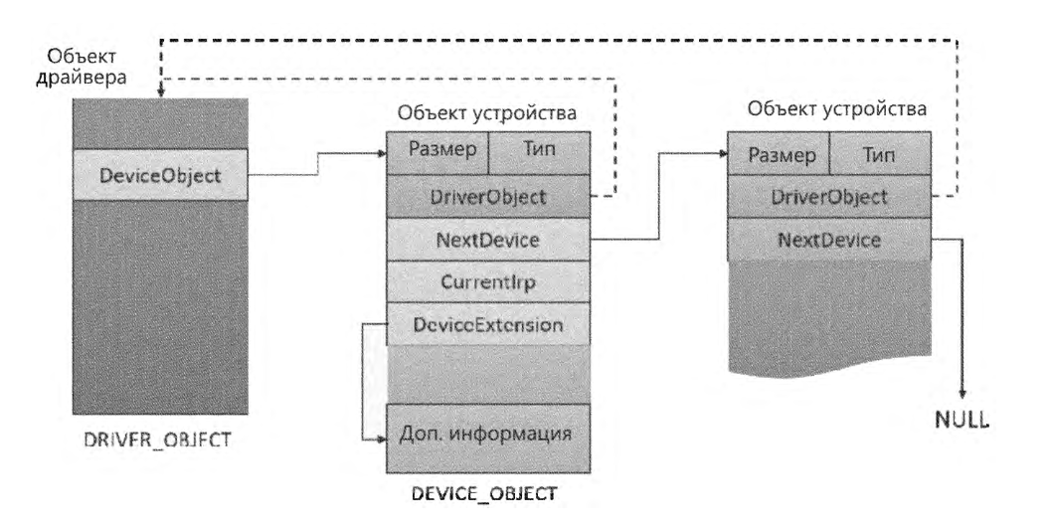
Драйверы

Slide 50
Драйверы
Файловый объект – структура данных режима ядра, представляющая дескриптор устройства
Файловые объекты точно соответствуют определению объектов в Windows – это системные ресурсы, доступные двум и более процессам в пользовательском режиме; у них могут быть имена, их безопасность обеспечивается моделью защиты объектов, кроме того, они поддерживают синхронизацию.
Операции с ресурсами совместного использования в подсистеме ввода/вывода, как и в других компонентах исполнительной подсистемы Windows, осуществляются в виде объектов
Файловые объекты обеспечивают представление ресурсов в памяти, которое напоминает интерфейс, ориентированный на ввод/вывод и реализующий чтение или запись
Объявления конкретных полей и их размеры можно посмотреть в определении структуры FILE_OBJECT в файле wdm.h

Slide 51
Драйверы
Существуют различные типы запросов ввода/вывода. Более того, диспетчер ввода/вывода позволяет драйверам реализовывать сокращенный интерфейс ввода/вывода, что зачастую сокращает необходимые для обработки данных запросы IRP-пакетов
Большинство операций ввода/вывода, запрашиваемые приложениями, являются синхронными (этот тип запросов предполагается по умолчанию); т. е. программный поток ждет, когда устройство выполнит операцию с данными и по завершении ввода или вывода вернет код состояния. После этого программа может продолжить работу и немедленно воспользоваться переданными ей данными

Slide 52
Драйверы
При асинхронном вводе/выводе приложение может выдать несколько запросов ввода/вывода и продолжить свою работу, пока устройство выполняет операции ввода/вывода. Это повышает эффективность приложения, позволяя его программному потоку решать другие задачи параллельно с операцией ввода/вывода
Независимо от типа запроса на ввод или вывод, внутренние операции ввода/вывода, инициированные драйвером на стороне приложения, выполняются асинхронно; т. е. после выдачи запроса на ввод или вывод драйвер устройства должен как можно быстрее вернуть управление подсистеме ввода/вывода
Будет ли управление немедленно возвращено вызывающей программе, зависит от того, для какого именно ввода/вывода – синхронного или асинхронного – был открыт дескриптор

Slide 53
Драйверы
Технология Plug and Play (в условном переводе – «подключи и работай», далее - PnP) – это технология, состоящая как из программной, так и из аппаратной поддержки механизма, позволяющего подключать/отключать, настраивать и т. д. применительно к системе все устройства, подключаемые к ней (конечно же, при условии, что подключаемые устройства поддерживают PnP-технологию)
В идеале весь этот процесс осуществляет только механизм PnP, и какие-то действия со стороны пользователя вообще не требуются. Для каких-то устройств это так и происходит, для других – проблем, к сожалению, может быть гораздо больше. Кроме того, для успешной работы PnP необходима не только поддержка этой технологии со стороны устройств, но также, конечно, со стороны драйверов и системного ПО

Slide 54
Драйверы
Какие возможности предоставляет системное ПО (вместе с драйверами), поддерживающее технологию PnP?
Автоматическое распознание подключенных к системе устройств
Распределение и перераспределение ресурсов (таких как, например, порты ввода/вывода и участки памяти) между запросившими их устройствами
Загрузка необходимых драйверов
Предоставление драйверам необходимого интерфейса для взаимодействия с технологией PnP
Реализация механизма, позволяющего драйверам и приложениям получать информацию касаемо изменений в наборе устройств, подключенных к системе устройств, и совершить необходимые действия

Slide 55
Драйверы
Система PnP состоит из двух компонентов, находящихся соответственно в пользовательском режиме и режиме ядра – менеджера PnP пользовательского режима и менеджера PnP "ядерного" режима
Менеджер PnP режима ядра работает с ОС и драйверами для конфигурирования, управления и обслуживания устройств
Менеджер PnP пользовательского режима же взаимодействует с установочными компонентами пользовательского режима для конфигурирования и установки устройств. Также, при необходимости, менеджер PnP взаимодействует с приложениями

Slide 56
Драйверы
PnP может успешно работать со следующими типами устройств:
Физические устройства
Виртуальные устройства
Логические устройства
Какие условия драйвер должен выполнить для осуществления полной поддержки PnP?
Наличие функции DriverEntry
Наличие функции AddDevice
Наличие функции DispatchPnp
Наличие функции DispatchPower
Наличие функции Unload
Наличие cat-файла (файла каталога), содержащего сигнатуру WHQL
Наличие inf-файла для установки драйвера

Slide 57
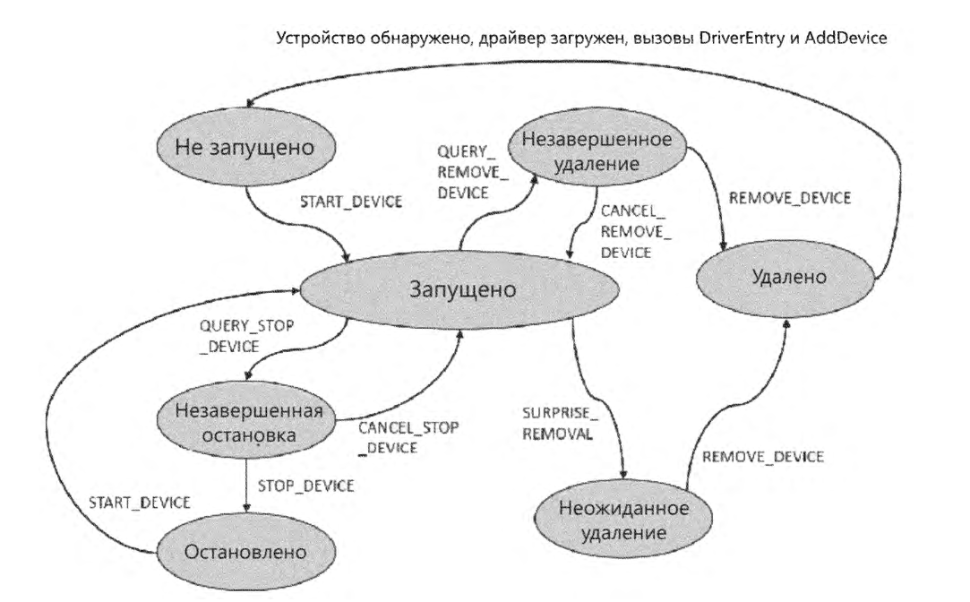
Драйверы
Состояния устройств в PnP

Slide 58
Драйверы
Также стоит отметить, что современные драйверы для ОС семейства Windows создаются с применением модели Windows Driver Foundation (WDF-драйверы)
Windows Driver Framework включает в себя две части KMDF (Kernel mode) и UMDF (User-mode)
По сути любой WDF-драйвер является WDM-драйвером, но не наоборот!
При разработке новых драйверов стоит отдавать предпочтение WDF, так как данный фреймворк скрывает от разработчика многие нюансы драйверов, которые в большинстве случаев не имеют отношения к логике самого драйвера, что значительно упрощает написание драйверов
Данная технология является совместимой с более ранними WDM-драйверами и в большинстве случаев возможен не очень трудоёмкий переход на WDF
Для разработки любых драйверов на ОС Windows вам потребуется Windows Driver Kit (WDK)

Slide 59
Системное программирование
Лекция 7
Драйверы

